Slide 1

La Confiabilidad generadora de rentabilidad
Mg. Jorge Cáceres Córdova
Septiembre 2024
Referencia: El Arte de Mantener por Dr. Rodrigo Pascual

Slide 2

1. ANTECEDENTES
La Confiabilidad como concepto es la misión que todo mantenedor debe lograr.
El buen manejo de recursos esta ligado a lograr la Confiabilidad óptima.
Muchas Empresas no usan el concepto de Confiabilidad para sus tomas de decisiones.
La implementación del uso de herramienta Confiabilidad requiere de un equipo comprometido.
Se deben considerar también una base de datos optima que origine información optima que ayude a tomar decisiones.

Slide 3

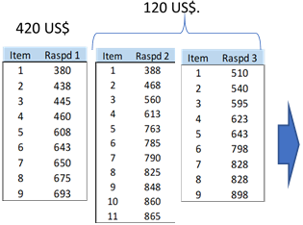
2. Determinar la mejor calidad de marca de un repuesto o componente
Registro 1: Se tiene los históricos de tres proveedores de raspadores en 7 cintas transportadores, determinar la estrategia de compra para optimizar la gestión anual .
Datos: Costo Unitario / Tiempo de duración / Intervalo de análisis
$A
HrA
TeA
$B
HrB
TeB
Precio: Diferencia $300
Duración: 3 veces mas.
∆N° de cambios/año: 30
A
B
RENTABILIDAD PRY
$ 70,560 /año

Slide 4

3. Determinar la estrategia de cambio forros para tres chancadoras
MTBF_{py} = 696 Hr
DATOS DE ANALISIS
DATOS DE COSTOS
Rentabilidad anual:
674,280 $/año

Slide 5
4. Determinar la frecuencia óptima de Mantenimiento Preventivo
t (Hrs) | R(t) | MTBI | cgp US$ | cip | Indisp
10 | 93% | 9.7 | 369.3 | 301.52 | 46.5%
20 | 83% | 18.6 | 245.9 | 152.36 | 29.0%
30 | 71% | 26.2 | 215.2 | 103.22 | 24.2%
40 | 59% | 32.7 | 205.4 | 79.16 | 22.3%
50 | 48% | 38.0 | 202.9 | 65.19 | 21.5%
60 | 38% | 42.3 | 203.2 | 56.29 | 21.2%
70 | 30% | 45.6 | 204.7 | 50.31 | 21.1%
80 | 23% | 48.2 | 206.6 | 46.17 | 21.1%
140 | 3% | 54.5 | 214.7 | 37.30 | 21.5%
150 | 2% | 54.8 | 215.3 | 36.93 | 21.6%
Item | Hr | Fi | ln t | ln -ln R
1 | 9 | 93% | 2.2 | -2.56
2 | 25 | 82% | 3.2 | -1.61
3 | 31 | 71% | 3.4 | -1.08
4 | 44 | 61% | 3.8 | -0.69
5 | 50 | 50% | 3.9 | -0.37
6 | 65 | 39% | 4.2 | -0.07
7 | 68 | 29% | 4.2 | 0.22
8 | 78 | 18% | 4.4 | 0.54
9 | 95 | 8% | 4.6 | 0.91
Caracterización de los parámetros de parada
2
Probabilidad de ocurrencia en intervenciones, costo e Indisponibilidad
1
Registro de 9 paradas de Chancado donde se evidencia las horas entre paradas
3
ESTRATEGIA DE FRECUENCIA DE MANTENIMIENTO:
Costo global
03 decisiones :
* Enfocarse en el costo presupuestado
* Enfocarse en el costo, pero global
* Enfocarse en la Indisponibilidad
Indisponibilidad
Costo interve directa

Slide 6
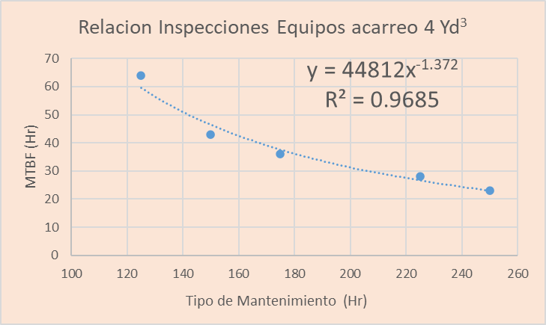
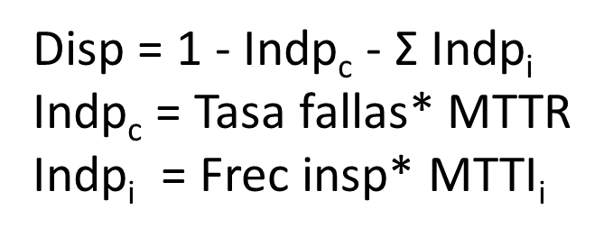
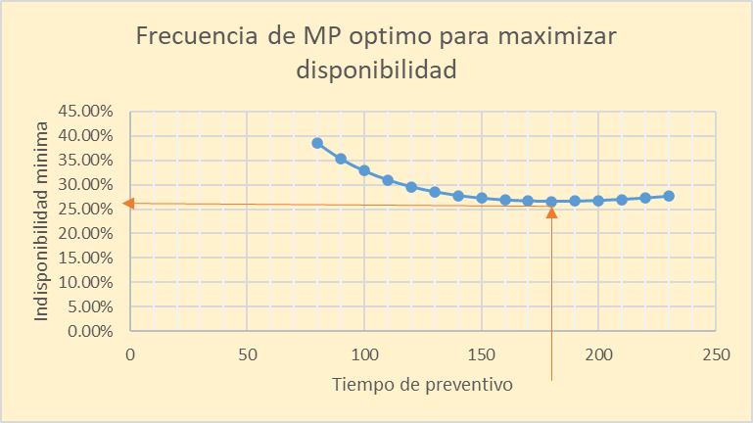
5. Frecuencia optima de MP de Eq. móviles
¿Cuál sería la estrategia para máx. disponibilidad?
El ahorro sería 1.2%, LHD (4yd³) de 400 Hrs/mes, será 5hr/mes.
¿El Tx, será la misma frecuencia p´ optimizar costos?

Slide 7
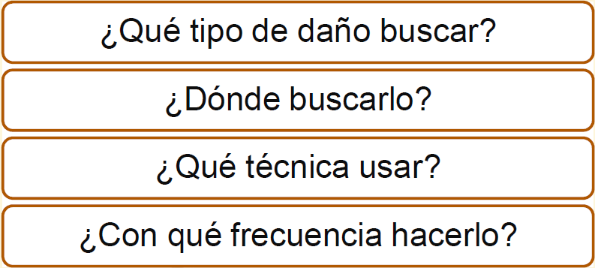
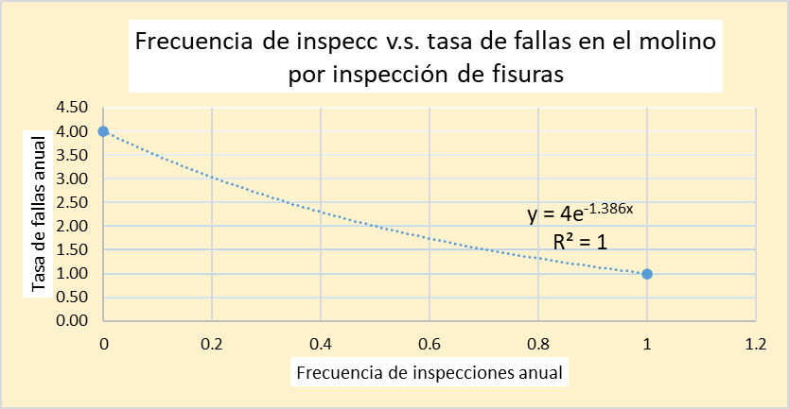
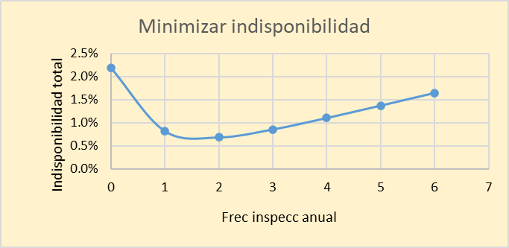
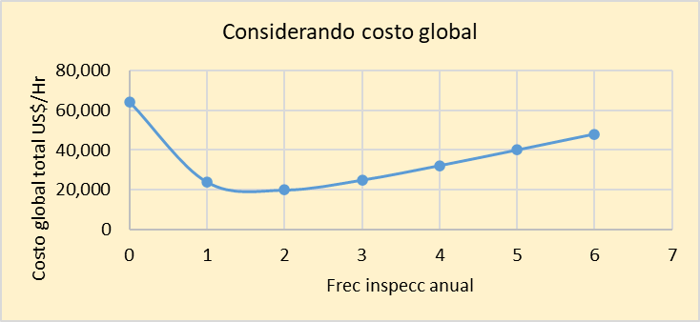
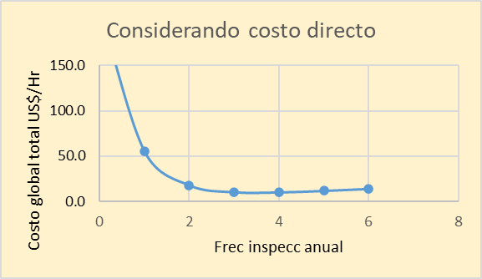
6. Frecuencia óptima de Mantto Predictivo o Inspecciones
Prueba de ultrasonido para los dientes de los engranajes y los molinos.
Actualmente con 0 inspecciones, se tienen 4 fallas anuales y con 1 inspección anual se tiene 1 falla
¿Cuál serían las recomendaciones, viendo los tres graficos?
¿Por qué con alternativa de costos directos no es mas conveniente?

Slide 8
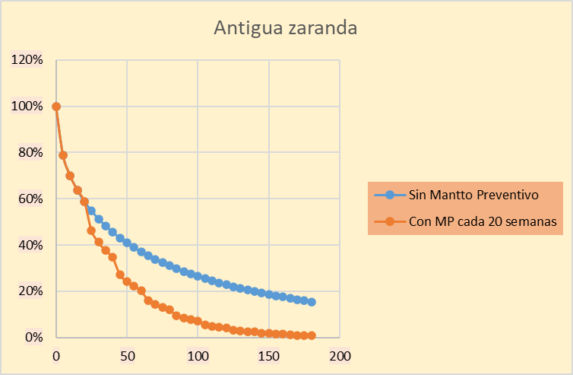
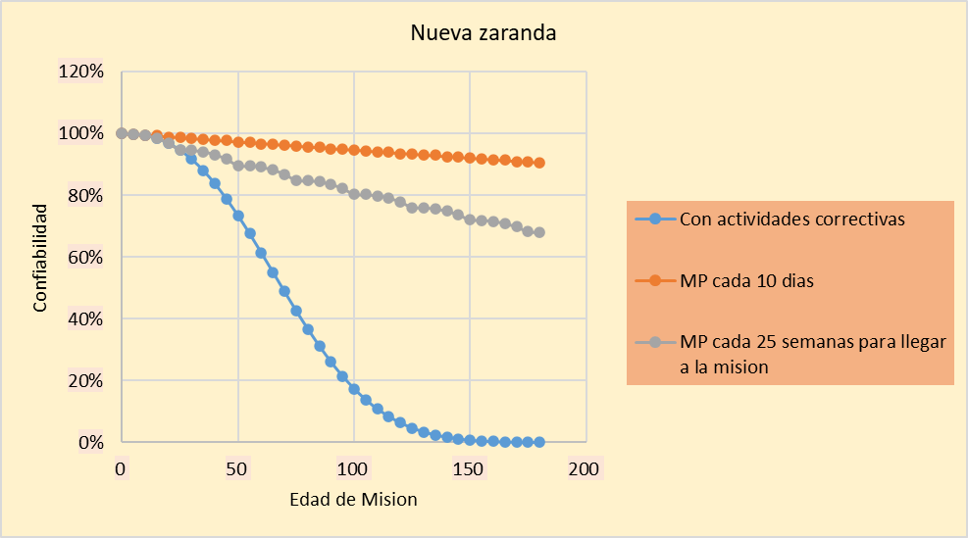
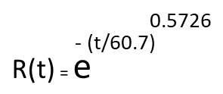
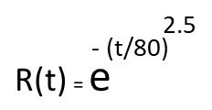
7. Confiabilidad de Misión
0.5726
R(t) = e
- (t/60.7)
β
20 años
- (t/η)
R(t) = e
2.5
R(t) = e
- (t/80)
4 años
Sistema reparable
MP cada T ut
R_{p}(t,T)= R(T)^{n}.R(t-nT)..para nT< t < (n+1)T, donde n= 0,1,2,3,… Probabilidad de que el sistema no falle en n ciclos MP
ANALISIS:
Para decisiones de overhaull utilizar esta teoría.
Establecer la frecuencia de Mantenimiento determinando la confiabilidad de Misión.
Con “ β”, menores que 1, va ocurrir que no es conveniente el Overhaull

Slide 9
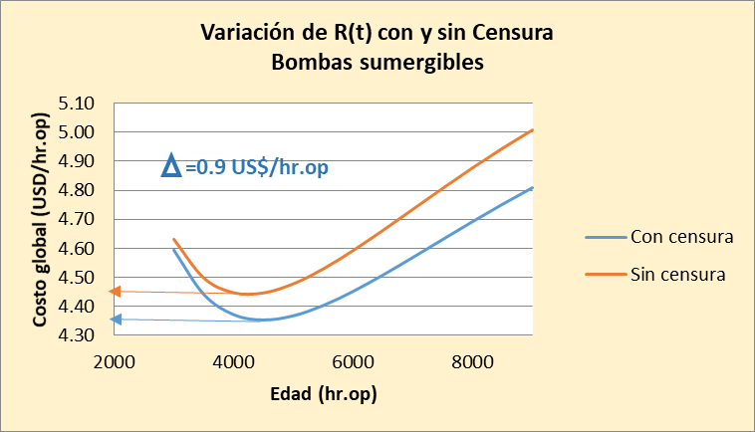
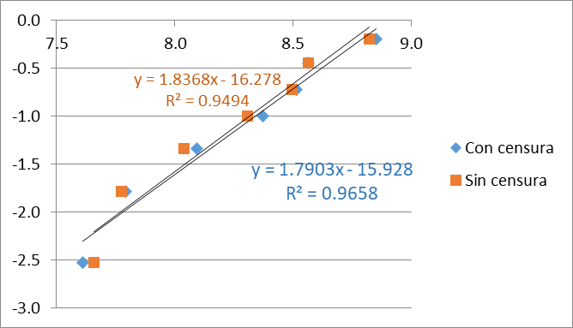
8. Confiabilidad con censura
Con censura
R_{p}(t_{i}*) = R(t_{i-1})
R_{p}(t_{i}) = (n+1-i)^{(1-δ)} R(t_{i-1})
δ = 1 si hay censura
δ = 0 si no hay censura
Sin censura
ANALISIS:
La variación repercute en 0.9 $/h
No todo los productos de una marca tienen falla.
Otra evidencia que la estrategia preventiva te permite mayor rentabilidad

Slide 10
9. Estructura del cálculo de la Confiabilidad
Historial de fallas y costos
Se debe considerar la base de datos optima
Selección del equipo, Sistema, Sub sistema o componente
Seleccionar a que elemento se realizará el calculo de confiabilidad
Análisis de tendencia
Tendencia de un KPI a mejorar
Distribución de probabilidad Weibull
¿La base de datos tiene distribución Weibull?
Otro análisis
NO
SI
Análisis de Weibull
Estimación de parámetros de costos
¿La base de datos tiene distribución Weibull?
Calculo de razones de costos
Entre Preventivo y Correctivo
Selección de Estrategia
Análisis de tendencia a los resultados de las estrategias

Slide 11
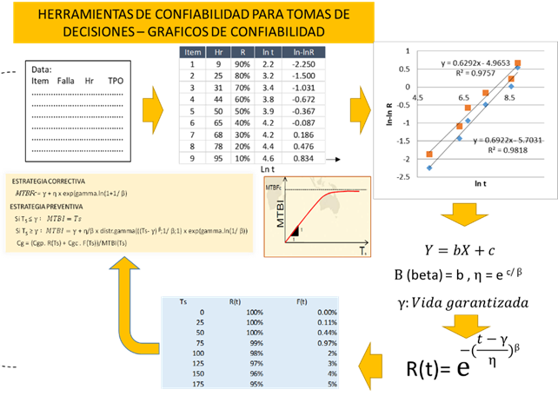
10. Estructura del cálculo de la Confiabilidad

Slide 12
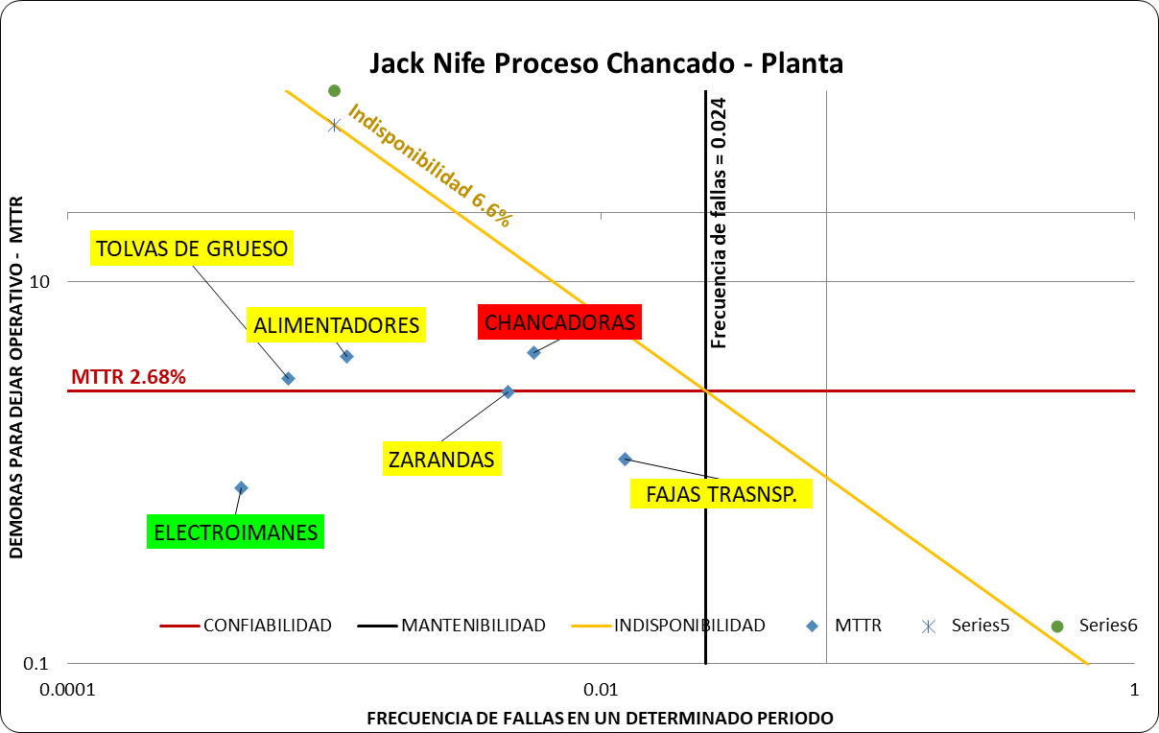
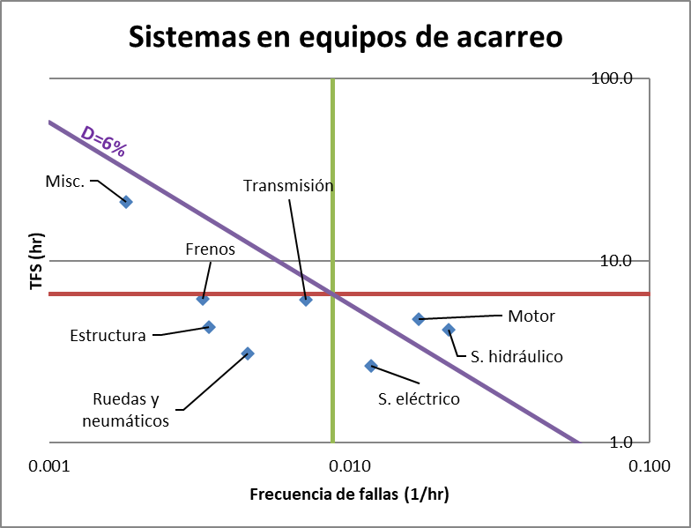
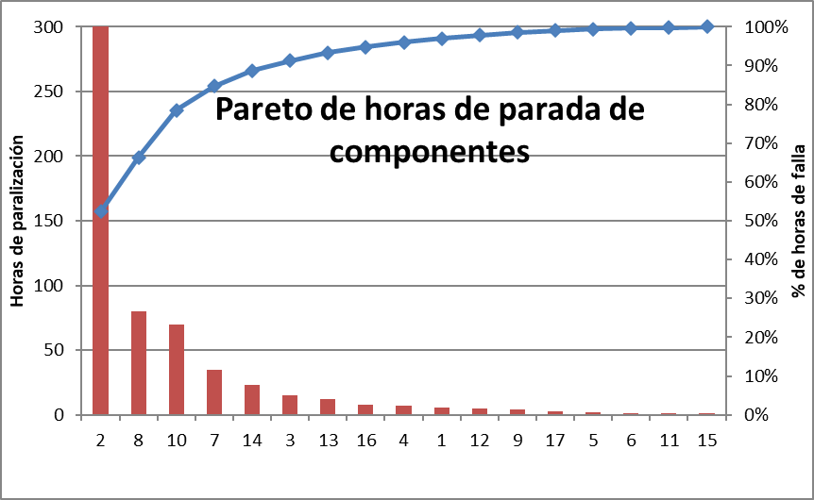
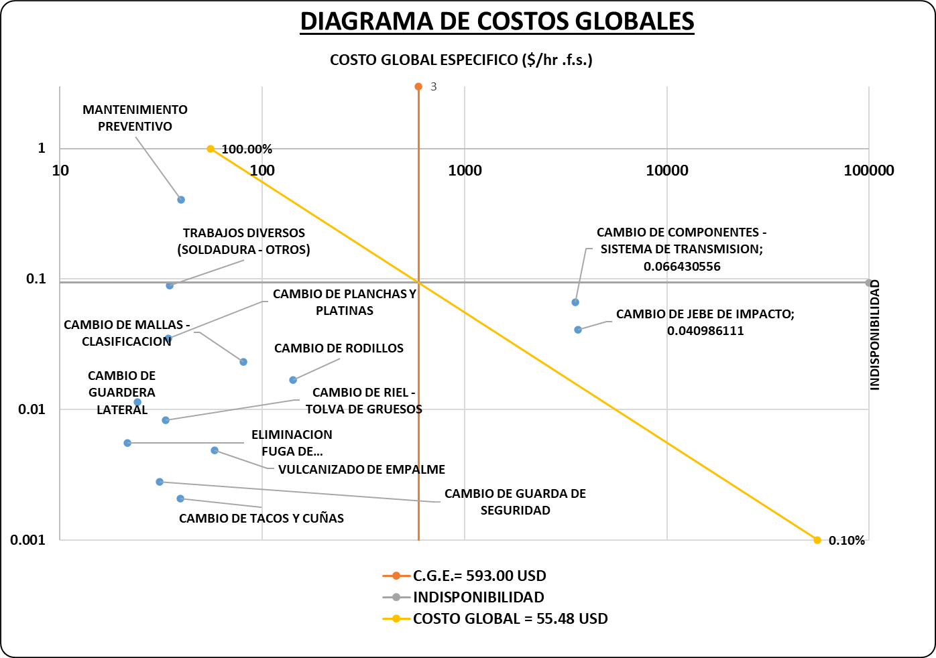
11. CONSIDERACIONES DE LA INFORMACIÓN
Identificar sobre que actuar – multicriterio
¡Creatividad¡
DDT – JK PLANTA
DDT – JK TRACKLES
PARETO SISTEMAS
RESULTADO DE UN KPI
RESULTADO DE UNA GESTIÓN
DDC - PLANTA

Slide 13
12. Consideraciones de la DATA
DATA CON EXCESO DE CAMPOS
DATA CON EL MINIMO DE CAMPOS
ESTRATEGIA :
Implementar un numero optimo de campos
Optimización de datos en Mantenimiento.
VENTAJAS:
Varias causas raíces.
Buena información para analizar
Permite análisis versátil
DESVENTAJAS:
Horas hombre en el llenado de las OT.
Campos vacíos.
Mayor estructura de Planeamiento.
VENTAJAS:
Facilidad de llenado de datos.
Mayor tiempo para otros requerimientos de datos.
Análisis mas versátiles .
DESVENTAJAS:
Mayor tiempo de análisis
Poca información para Planeamiento
El análisis es limitado-cortoplacista

Slide 14

CONCLUSIONES
La Confiabilidad es una herramienta de mejora continua.
La confiabilidad permite mejora utilización de los activos y permite un mejor manejo de recursos, doble oportunidad de mejora.
Cada Empresa debe despegar y dar inicio al uso de estas herramientas, originando sentido de logro.
La implementación propia de las Organizaciones, no siempre se concluye.
La implementación de la Confiabilidad, elimina incertidumbres.
La Confiabilidad pone en automático a la Gestión de activos.

